Slide 1

西南民族大学
软件工程课程设计——疫情地图网站
小组成员：孙浩然 吕吉向 张藤原 谢晓辉 许芷毓 吴承旭
2020年4月16日

Slide 2
目 录
01 /
开发背景
02 /
需求分析
03 /
原型图设计

Slide 3
1.开发背景
2020年的春节是一个特殊的春节，没有人潮拥挤，没有走街串巷，没有了以往的喧闹。疫情当前，大家选择了居家办公、学习，云拜年等保护自己也保护他人的方法。在特殊的时期我们不能给国家添乱，但疫情的发展也牵动着所有的人，不仅仅是某一个人，也是一个地区、一个国家甚至整个世界。
每一个人每天每刻都关注着疫情的发展，因为平台的多且杂可能会出现一些信息的查询不准确及效率偏低等情况。因此，为方便公众及时了解疫情分布情况以及对疫情的发展信息有更加便捷、直观的获取，节省相关讯息的搜索时间，提高查阅效率等，我们开发该网站—疫情地图网站，当然也可为相关部门部署防控工作提供参考。

Slide 4
2.需求分析——功能性需求
该系统主要分为以下几个部分：
地图查看功能
信息反馈功能
用户注册登录功能
疫情相关防护措施查看功能
信息搜索功能

Slide 5
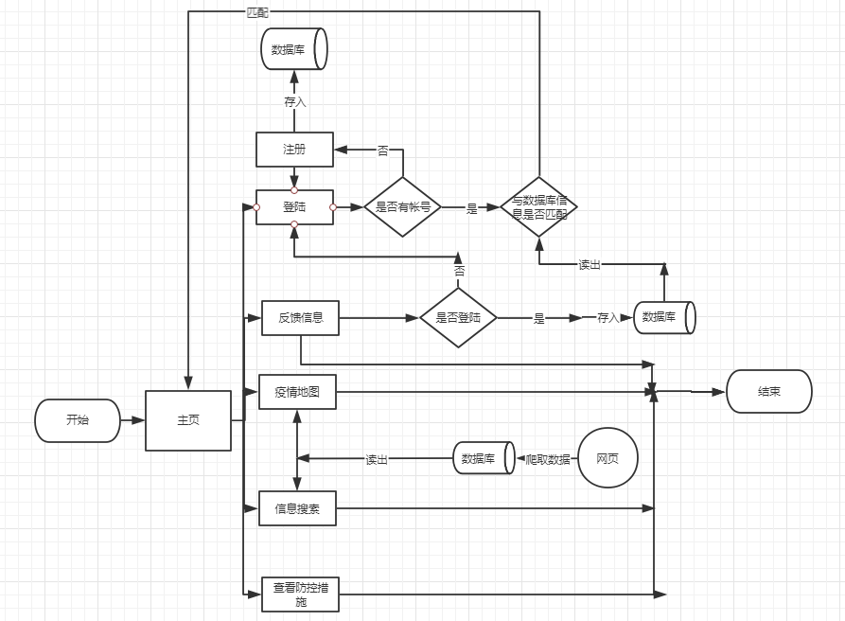
2.需求分析——功能性需求

Slide 6
2.需求分析——非功能性需求
A
B
C
◆硬件服务器
运行内存4G以上
◆软件服务器
Java环境，浏览器谷歌内核
◆操作系统 Windows10
D
E
F
◆数据库软件
MySQL
◆数据库连接方式 JDBC
◆JDK版本
1.8以上

Slide 7
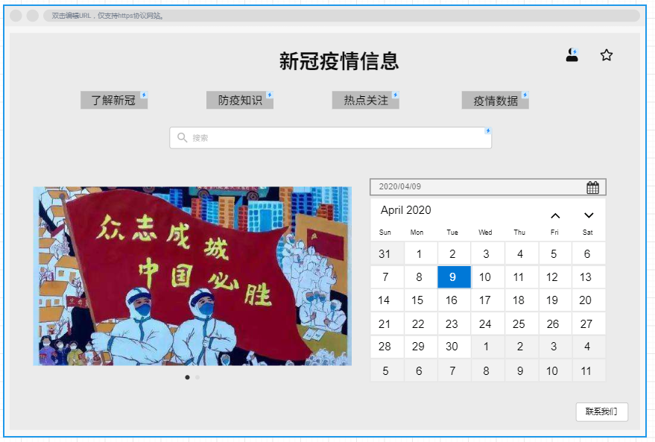
3.原型图设计
首页

Slide 8
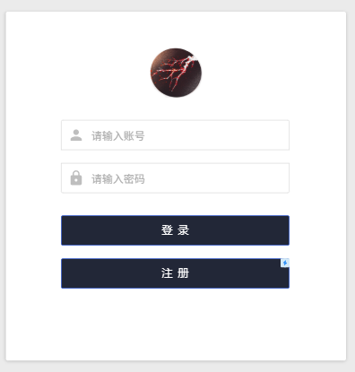
登录页面

Slide 9
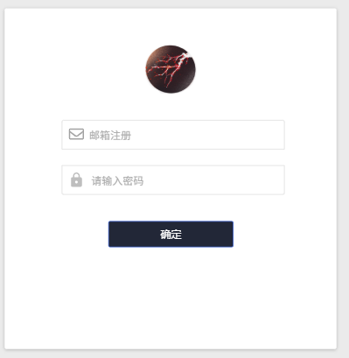
注册页面

Slide 10
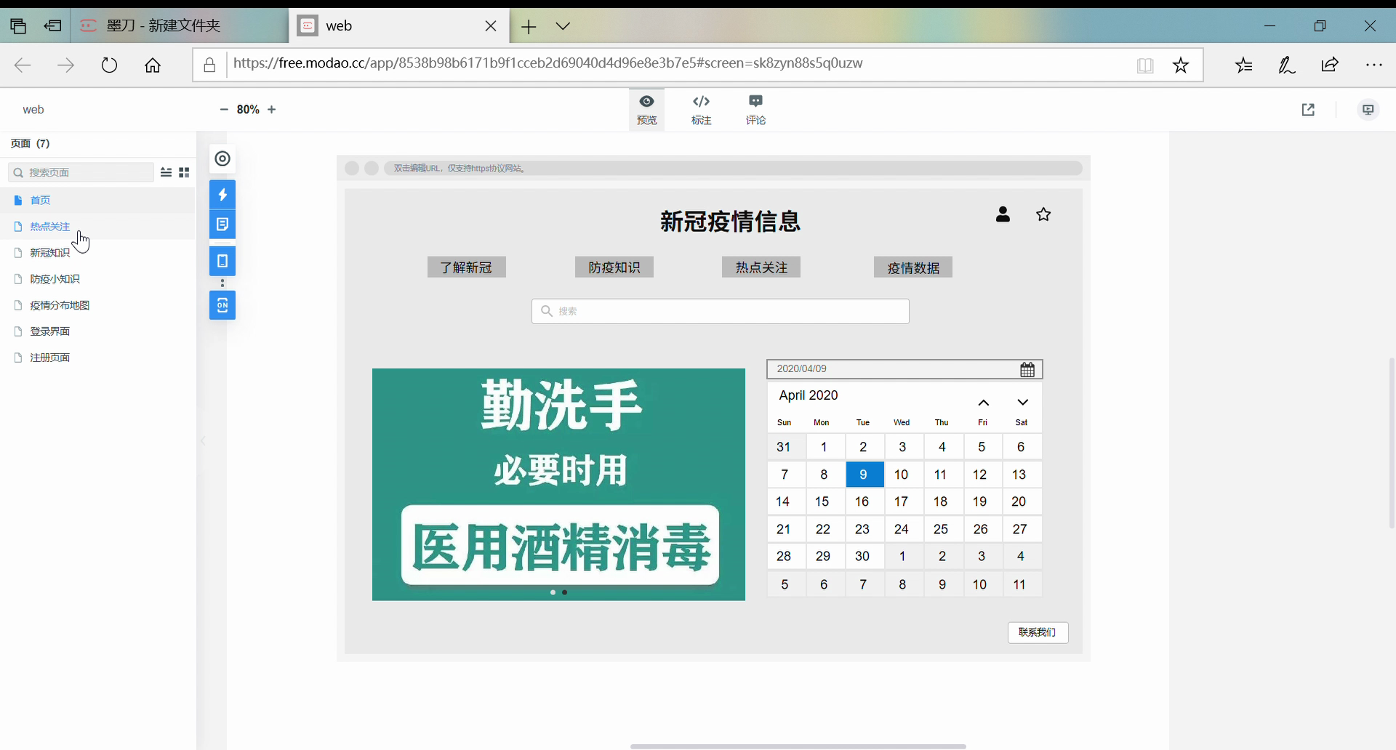

Slide 11
感谢您的聆听
Thanks
小组成员：孙浩然 吕吉向 张藤原
谢晓辉 许芷毓 吴承旭

